Slide 1
আজকের ক্লাশে স্বাগতম

Slide 2
শিক্ষক পরিচিতি
মোঃ আতিকুর রহমান
ট্রেড ইন্সট্রাক্টর(ইলেকট্রিক্যাল)
ফুলকোট নবোদয় কারিগরি উচ্চ বিদ্যালয়

Slide 3
AvR‡Ki cvV
বৈদ্যুতিক ল্যাম্প
জেনারেল ইলেকট্রিক্যাল ওয়ার্কস-১ (২য় পত্র)
শ্রেণী t দশম
অধ্যায় t প্রথম অধ্যায়
সময় t ৫০ মিনিট

Slide 4
wkLb dj
১
বৈদ্যুতিক ল্যাম্পের কাজ সম্পর্কে জানতে পারবে
২
বৈদ্যুতিক ল্যাম্পের প্রকারভেদ জানতে পারবে
৩
বৈদ্যুতিক ল্যাম্পেরভ্যবহার সম্পর্কে জানতে পারবে

Slide 5
বিভিন্ন ধরনের বৈদুতিক বাতি ও এর প্রকারভেদ সহ ব্যবহারের ভিডিও

Slide 6
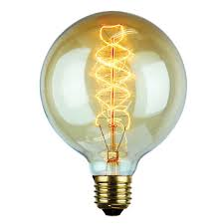
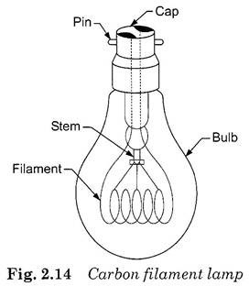
ফিলামেন্ট ল্যাম্প
ফিলামেন্ট থেকে আলো বিচ্ছুরিত হওয়ার জন্য এক ফিলামেন্ট ল্যাম্প বলে। সাধারনত বাসাবাড়িতে ফিলামেন্ট ল্যাম্প ব্যবহৃত হয়।

Slide 7
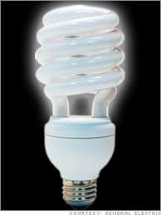
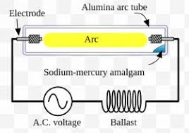
গ্যাস ডিসচার্জ ল্যাম্প

Slide 8
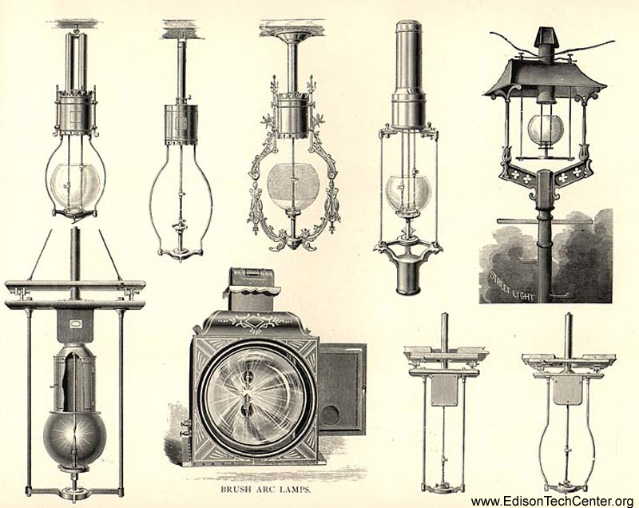
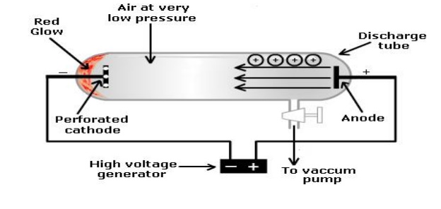
আর্ক ল্যাম্প
এই ল্যাম্প বাসাবাড়িতে ব্যবহার করা যায় না এটি বিশেষ করে সিনেমা ও প্রজেক্টরে ব্যবহার করা হয় ।

Slide 9
একক কাজ
বিভিন্ন প্রকার ল্যাম্পের নাম বল

Slide 10
দলীয় কাজ
ল্যাম্পের ব্যবহার লিখ

Slide 11
